Slide 1
冬休課題
WP15 ＰＨＰプログラミング
課題目的：HEW作品製作に向けたプログラミング復習
課題番号：kadai№２（画面制御＋文字列操作）
kadai№３（Mysqlテーブル作成，データ整備）
kadai№４（DBと画像を利用した一覧画面）
提出期限：２０１６.１.１２（火）
提出方法：サーバ（thkadai）に提出

Slide 2
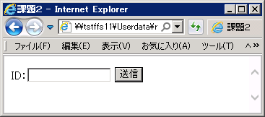
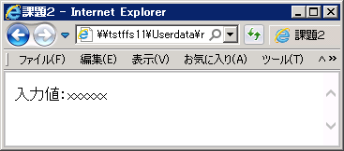
課題№２（画面制御＋文字列操作）
作成プログラム：kadai02_出席番号_氏名.php
（★上記プログラムをサーバに提出）
①ＵＲＬ指定接続
（ブラウザ）
課題２プログラム
②入力画面表示
④入力チェック
③ＰＯＳＴ送信
ＮＧ：エラー表示
ＯＫ：入力値表示

Slide 3
課題№２（画面制御＋文字列操作）
プログラム仕様
１．入力チェック条件
半角英字（大文字、小文字混在可）のみで、４～８文字
２．ＮＧ画面
入力画面に次のいずれかのメッセージを赤字表示
・ＩＤを入力してください
・文字は半角英字しか使えません
・文字は４～８文字の範囲で入力してください
３．ＯＫ画面
入力された値を表示する
４．その他条件
・入力文字コードはutf8を使用
・画面には、課題サンプルで指定した情報以外は表示しない

Slide 4
課題№３（Mysqlテーブル作成，データ整備）
テーブルCREATE文作成：kadai03_出席番号_氏名.txt
（★上記テキストファイルをサーバに提出）
作成するテーブル：shouhin_mst
フィールド名 | 属性 | 長さ | 備考
ｉｄ | 可変長文字列 | ＭＡＸ８文字 | 主キー
ｎａｍｅ | 可変長文字列 | ＭＡＸ５０文字
ｐｒｉｃｅ | 整数
データ整備：
①DBデータ
・上記テーブルに４レコード挿入（内容は自由）
②画像データ
・上記テーブルに挿入したid名で画像を４個用意（別々の画像）
・作成した画像は、各自PCのフォルダに格納（・・・・・・・\xamp\htdocs\img）
・画像形式は自由だが、大きさはほぼ同じにする
※整備データは、個人のPC内に用意できていればOK（サーバ提出不要）

Slide 5
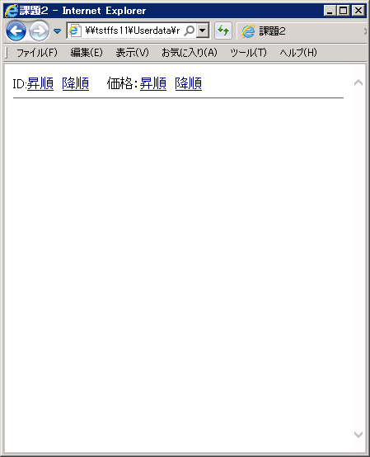
課題№４（DBと画像を利用した一覧画面）
作成プログラム：kadai0４_出席番号_氏名.php
（★上記プログラムをサーバに提出）
プログラム仕様：
・課題３で作成したテーブルと画像を参照して
一覧表示。
・画像は一定の大きさに縮小表示
（縮小はhtmlの指定で可能）
・IDまたは価格の「昇順」か「降順」をクリック
して、表示順を変更できるようにする。
・初期接続時の表示順はIDの「昇順」
※チャレンジ！
・価格をカンマ編集したい
・価格は右寄せ表示したい
画像１
９９９,９９９円 ○商品名○○
画像２
９９９,９９９円 ○商品名○○
画像３
９９９,９９９円 ○商品名○○
１９,２００円
８,５００円
画像４
９９９,９９９円 ○商品名○○

